Slide 1
MaKaLa
Tim AntiAmpas :
Jeremia Daniel Silitonga (181112931)
Gilbert F. Situmorang (181113031)
Welly Josua Rajagukguk (181113243)
Vanness Pratama (201110100)
Willy Aryanda Nasution (201111524)
Makanan Kaki Lima
Berbasis Android

Slide 2
Hal Yang Akan Dibahas?
01
Deskripsi Proyek
04
Anggaran Biaya
02
Permasalahan
05
Keluaran
03
Tujuan dan Manfaat
06
Demo Program

Slide 3
01
Deskripsi Proyek
MaKaLa adalah Aplikasi Solusi Win to Win bagi pelanggan maupun pedagang kaki lima yang mempertemukan Pedagang dan pelanggan dalam satu platform. Dimana Pelanggan disini bisa tanpa keluar rumah atau antri untuk mendapatkan Makanan/Minuman yang dijual oleh Pedagang. Dan Pedagang bisa meningkatkan efisiensi waktu dan tenaga dengan memanfaatkan teknologi yang ada

Slide 4
02
Permasalahan
Bagaimana mengatasi Pedagang Kaki Lima yang tidak mendapatkan penghasilan yang Optimal?
Bagaimana mengatasi Pelanggan yang malas gerak ataupun buru-buru

Slide 5
03
Tujuan dan Manfaat

Slide 6
Tujuan Aplikasi MaKaLa
Membantu Menaikkan Taraf Hidup bagi para Pedagang
Menyediakan Rekomendasi Makanan/Minuman Kaki Lima Terdekat
Membantu Pedagang untuk memperluas Wilayah Dagang
Membuat Pelanggan tidak perlu Antri berdesak-desakan

Slide 7
Manfaat Aplikasi MaKaLa
Mudah
Fleksibel
Friendly
Profitable
Terpecaya
Mudah diInstal (apk)
Berbasis Android, Jadi bisa dibawa kemana-mana
Mudah dimengerti dalam penggunaan
Menguntungkan bagi pedagang maupun pelanggan
Memberikan rasa percaya kepada pelanggan

Slide 8
04
Anggaran Biaya

Slide 9
Peralatan Penunjang
1
Server dan Hosting
4
Upgrade H. Ware Laptop
2
Fitur Google Maps
5
Harddisk External
3
1 Unit PC + Monitor
Rp. 1.000.000
Rp. 1.300.000
Rp. 700.000
Rp. 550.000
Rp. 6.500.000
Total : Rp. 10.050.000

Slide 10
Peralatan Habis Pakai
Photoshop (4bln)
Laporan
Internet (4bln)
Poster Karya
Proposal
Brosur & Kartu Nama
Rp. 1.190.000
Rp. 150.000
Rp. 960.000
Rp. 150.000
Rp. 150.000
Rp. 250.000
Total : Rp. 2.850.000

Slide 11
Biaya Tak Terduga
Biaya-Biaya yang tak terduga
Rp. 1.000.000
Total Semua: Rp. 13.900.000

Slide 12
05
Keluaran
Terbentuk Aplikasi berbasis Android yang mempertemukan Pedagang Kaki Lima dan Pelanggan secara On-Line dan Real-Time

Slide 13

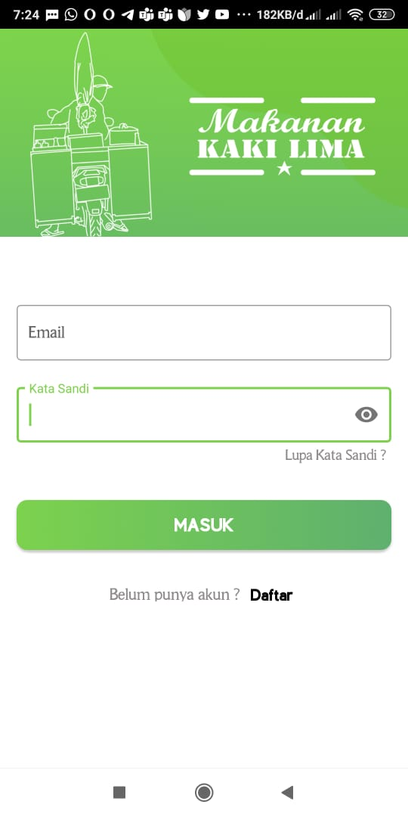
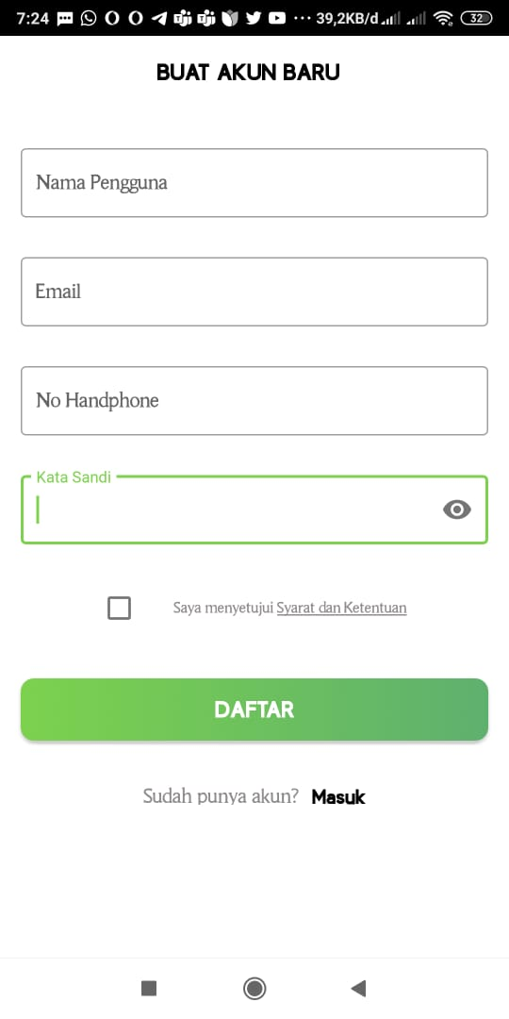
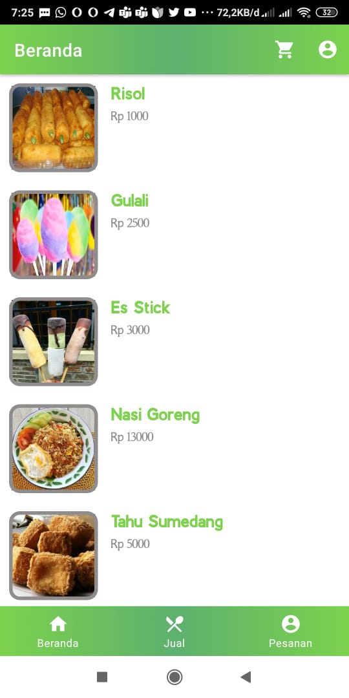
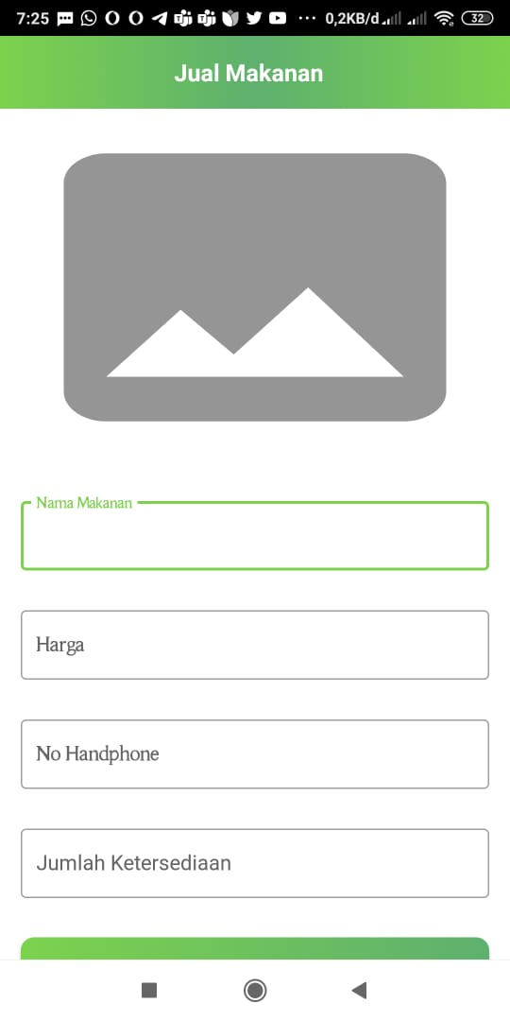
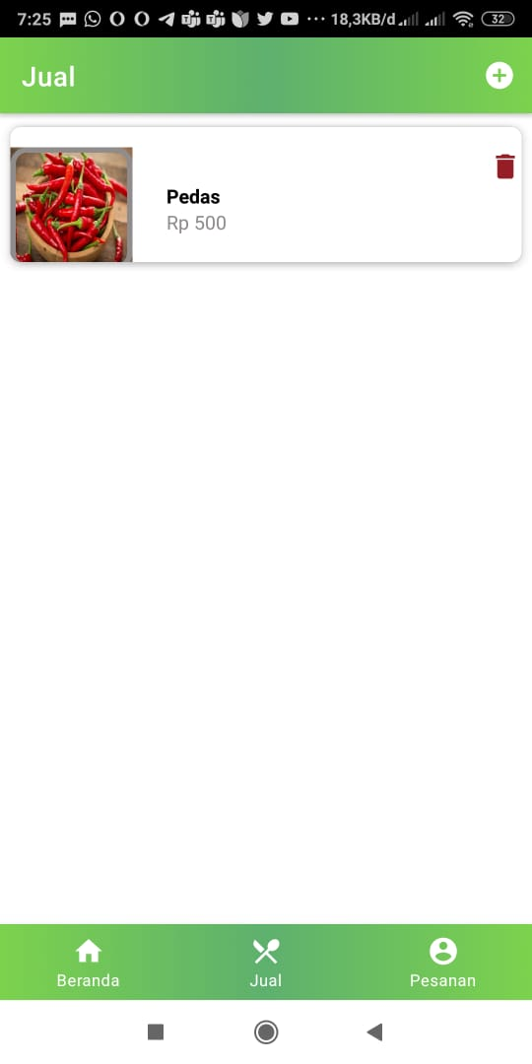
Tampilan Sekilas

Slide 14
06
Demo Program

